Slide 1
CHALLEN.GG
2조 JOY

Slide 2
CHALLEN.GG Member
FE
김진영
조다솜
차민성
JOY
BE
김우진
박석원

Slide 3
CHALLEN.GG 목차
Member
Intro
Architecture
Functions
Reference

Slide 4
Introduction
CHALLEN.GG

Slide 5
CHALLEN.GG
Intro
팬데믹 이후의 트렌드: 건강한 라이프스타일 추구
건강한 삶 유지 및 증진을 위한 여러 운동 활동들이 부각
현대인들의 건강한 삶 활성화 및 운동 욕구를 촉진시키는 목표 달성 및 커뮤니티형 건강관리 어플리케이션
‘CHALLEN.GG’

Slide 6
Architecture / Stack
CHALLEN.GG

Slide 7




CHALLEN.GG
Architecture
USER
BACKEND
Users
Frontend
Backend
Database

Slide 8
CHALLEN.GG Stack
FE: HTML/CSS, React
BE: Node.js, MySQL
UI/UX: Figma
Common: GitHub, Slack

Slide 9
Functions
CHALLEN.GG

Slide 10
CHALLEN.GG Roadworks
daily 상태값 입력 및 시각화
개인별 목표 설정
실천 계획 및 값 등록
raw data -> DB
사용자 추천 기능
community 그룹 생성 기능
ranking 부여, community 구현

Slide 11
CHALLEN.GG
Functions
챌린지
쇼핑몰
커뮤니티

Slide 12
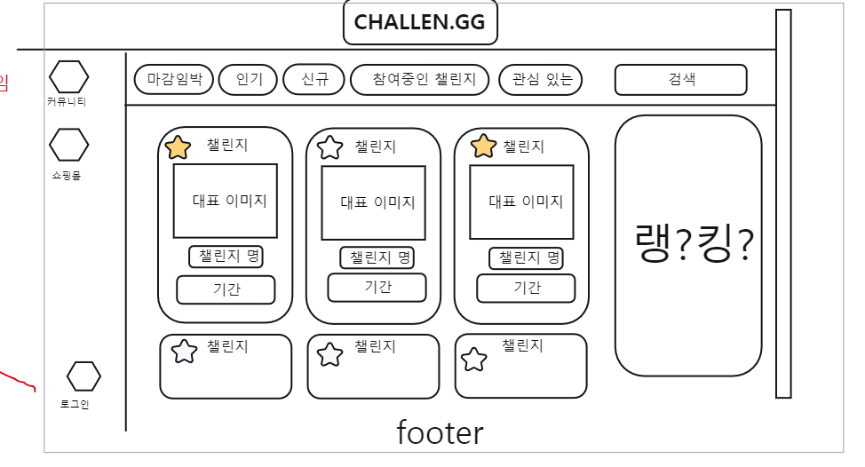
기능 1 챌린지

Slide 13
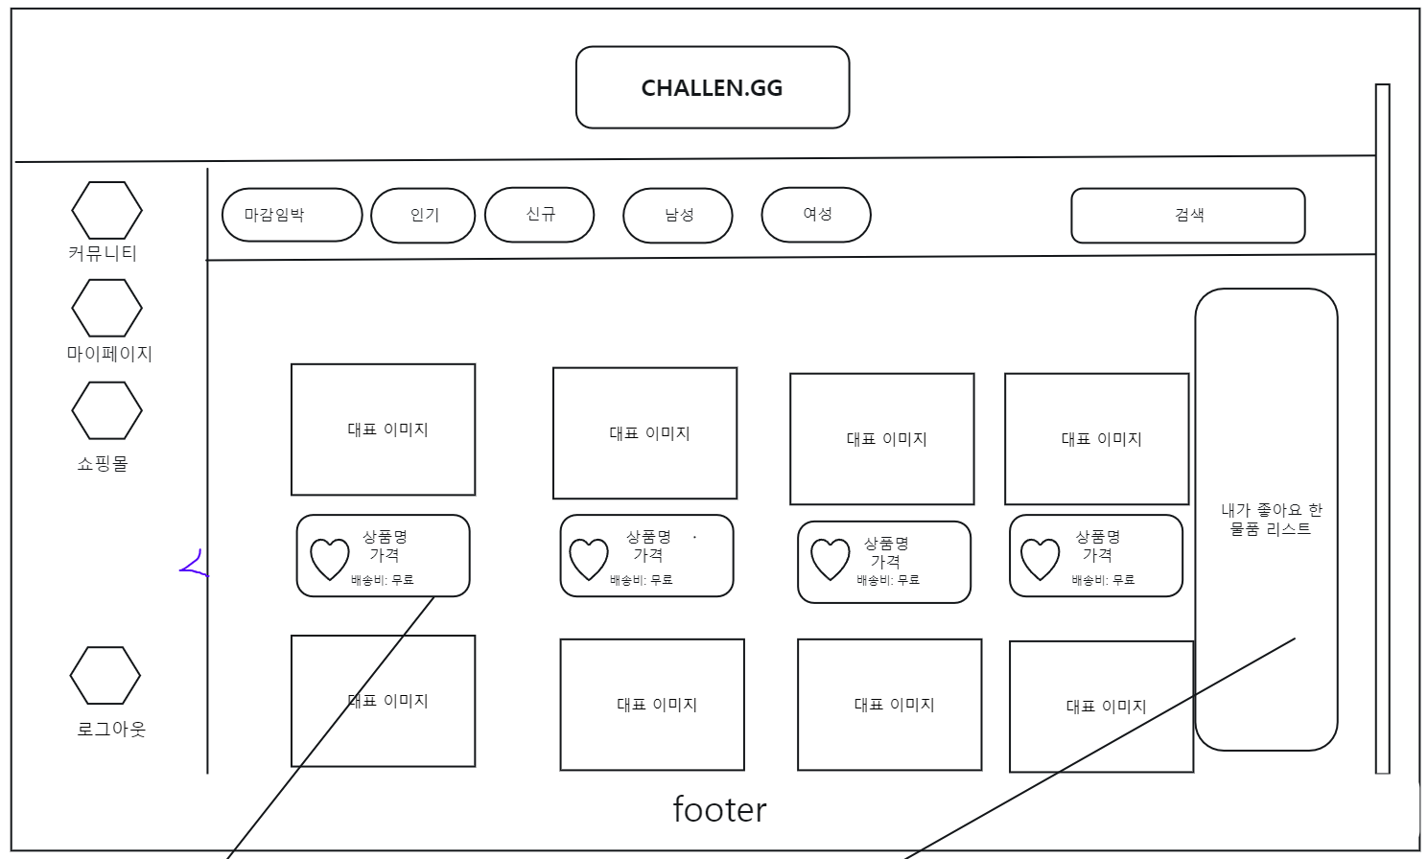
기능 2 쇼핑몰

Slide 14
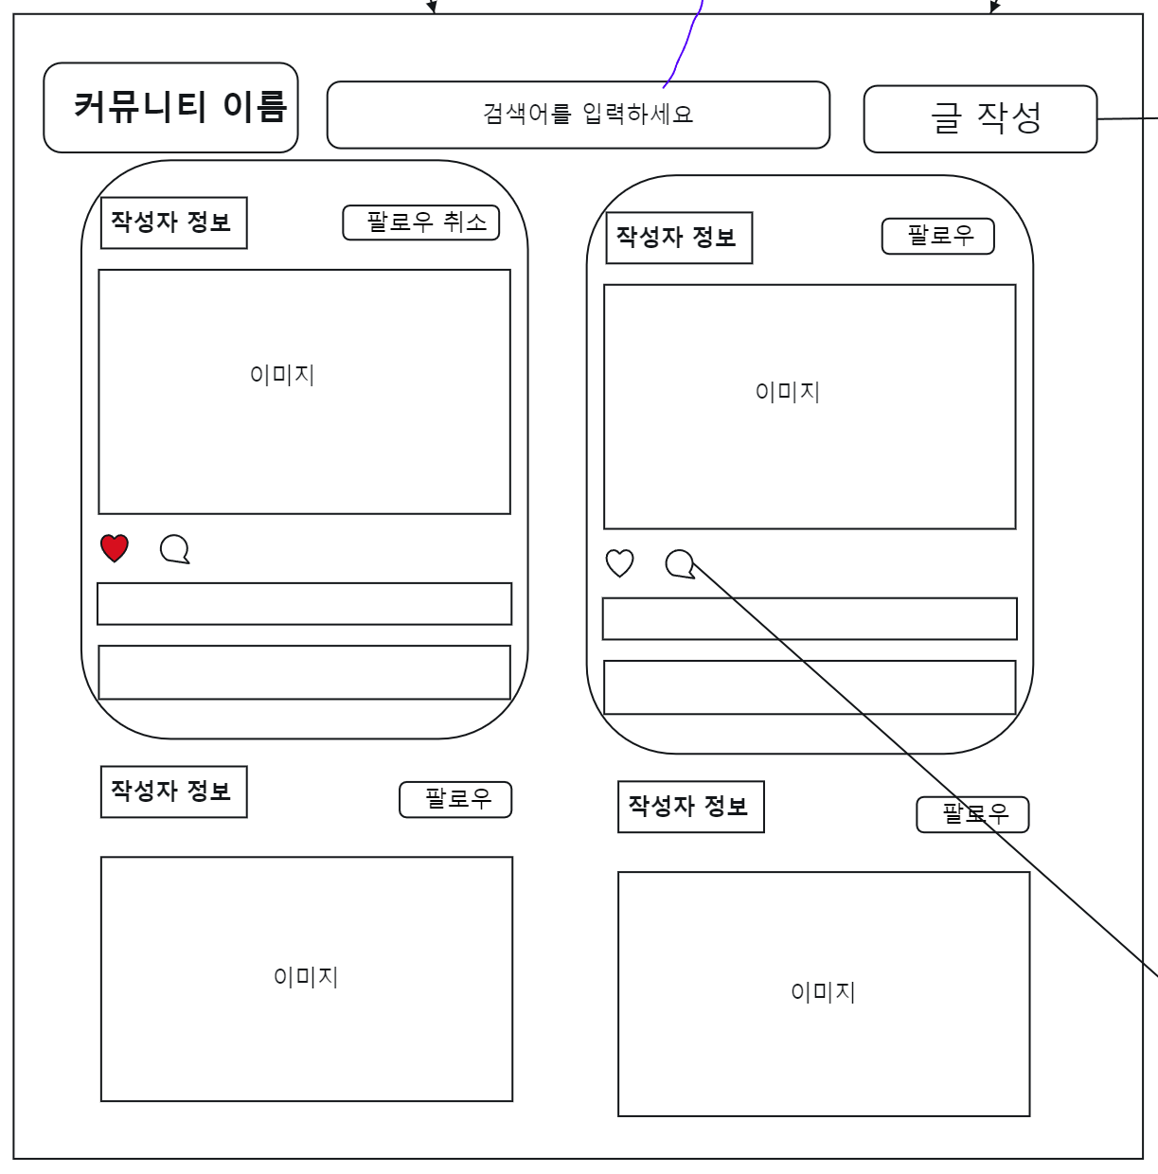
기능 3 커뮤니티

Slide 15
Reference
라이프 스타일의 재편…팬데믹 이후, 우리 삶의 방식
한 · 중 대학생의 라이프스타일에 따른 건강증진행위 및 운동지속 참여의사 차이에 관한 연구
리듬운동 참여노인의 라이프스타일과 지각된 가치 및 건강증진행위의 관계
젊은세대는 무엇을 하며 ‘갓생’을 살까?

